Slide 1
Verplichtingen erkende technicus versie mei 2023

Slide 2
Verplichtingen technicus
Huidige verplichtingen voor centrale stooktoestellen
Melden plaatsen stookolieketels vanaf 2022 (geldt voor alle installateurs)
Voldoen aan erkenningsvoorwaarden
Correcte uitvoer van keuring, onderhoud, audit

Slide 3
Verplichtingen technicus
Nieuwe verplichting voor centrale stooktoestellen
Verplicht registreren van
een uitgevoerde keuring bij eerste ingebruikname
een uitgevoerd onderhoud
van een centraal stooktoestel (op vaste, vloeibare of gasvormige brandstof)
via de webtoepassing van het VEKA.
Zie verder
Vanaf 1 januari 2023, binnen de maand na volgende activiteiten (tijdelijke opschorting termijn tot 1 september):

Slide 4
Keuring voor eerste ingebruikname

Slide 5
Keuring voor eerste ingebruikname
Doel van de keuring:
Grondig nazicht van:
Nieuw centraal stooktoestel
Ketel (en brander)
Rookgasafvoerkanaal
Stooklokaal
Elektrische en hydraulische componenten
Controle van de goede en veilige staat van werking
Afstelling ketel/brander
Besparing energiefactuur
Vermijden van onvoorziene herstellingskosten
Waarborgen veiligheid van de klant (CO-vergiftiging)
Opmaak keuringsrapport en verbrandingsattest

Slide 6
Keuring voor eerste ingebruikname
Keuring voor eerste ingebruikname (art. 12)
Verplicht voor elk nieuw toestel
Definitie nieuw toestel (zie eerder):
Een nieuw geplaatst toestel
Een verplaatst toestel
Een verbouwd toestel (bv. aanpassing (aansluiting op) rookgasafvoerkanaal)
Een toestel waarvan ketel of brander vervangen werd
Na keuring bezorgt de technicus aan de eigenaar een
Keuringsrapport
en
Verbrandingsattest
Opm. De installatie mag uitgevoerd worden door installateur (geen erkenning), maar keuring moet door erkende technicus!

Slide 7
Keuring voor eerste ingebruikname
De keuring voor eerste ingebruikname bestaat uit:
Onderzoek van goede en veilige staat van werking
Onderzoek van de algemene staat van het toestel
Verbinding tussen de brander en de ketel (indien van toepassing)
Controle van het rookgasafvoerkanaal
Goede werking
Geschiktheid voor het toestel
Natuurlijke vs. gedwongen afvoer (appartementsgebouwen!)
Controle aanwezigheid van:
Gebruikersinstructies
Onderhoudsinstructies
Controle van
Verluchting stooklokaal
Aanvoer verbrandingslucht

Slide 8
Keuring voor eerste ingebruikname
Een nieuw centraal stooktoestel op gas of stookolie moet steeds voorzien zijn van meetopeningen om de controleproeven te kunnen uitvoeren;
De technicus voert na de keuring een verbrandingscontrole uit
Keuringsrapport opstellen en afleveren aan de eigenaar
Verbrandingsattest opstellen en afleveren aan de eigenaar
Modeldocumenten keuringsrapport en verbrandingsattest op https://www.vlaanderen.be/informatie-voor-de-technicus-vloeibare-technicus-gasvormige-brandstof-en-technicus-verwarmingsaudit-cv-ketel
Na keuring: keuringsrapport en verbrandingsattest afleveren aan eigenaar:
Volledig en correct invullen
Duidelijk vermelden of het toestel goed en/of veilig werkt
Zoniet: eigenaar moet binnen 3 maanden tekortkomingen (laten) wegwerken, gevolgd door nieuwe keuring
Zelf ondertekenen en duplicaat minstens één jaar bewaren
Laten ondertekenen door eigenaar

Slide 9
Periodiek onderhoud

Slide 10
Periodiek onderhoud
Doel van het onderhoud:
Reiniging van ketel (en, indien van toepassing, brander) en rookgasafvoerkanaal
Roetafzetting, stof
Grondig nazicht van:
Centraal stooktoestel
Stooklokaal
Rookgasafvoerkanaal
Controle van de goede en veilige staat van werking
Afstelling ketel/brander
Besparing energiefactuur
Vermijden van onvoorziene herstellingskosten
Waarborgen veiligheid van de klant (CO-vergiftiging)
Opmaak reinigings- en verbrandingsattest (soms geïntegreerd)

Slide 11
Periodiek onderhoud
Periodiek onderhoud (art. 13)
Verplicht voor
Gasketel (vanaf 20 kW): tweejaarlijks
Stookolieketel (vanaf 20 kW): jaarlijks
Vaste brandstof (alle vermogens): jaarlijks
Na onderhoud bezorgt de technicus aan de gebruiker
Reinigingsattest
Rookgasafvoerkanaal (mag door schoorsteenveger)
Ketel (moet door erkende technicus)
Verbrandingsattest (moet door erkende technicus)
Reinigings- en verbrandingsattest soms geïntegreerd!

Slide 12
Overzicht
Wat | Verplichting voor | Brandstof | Aantal ketels | Vermogen | Wanneer | Wie | Attest / Rapport
Onderhoud | Gebruiker (huurder) |  | n.v.t. | Vanaf 20 kW |  |  | Reinigings- en verbrandings-attest
 |  | Gasvormige brandstof |  |  | Tweejaarlijks | Erkende technicus gasvormige brandstof

Slide 13
Periodiek onderhoud
De technicus voert het onderhoud uit
volgens de regels van goed vakmanschap
rekening houdende met de onderhoudsinstructies van de fabrikant
Bv. reinigen van de ketel
Indien de reiniging al eerder werd uitgevoerd door een schoorsteenveger:
Onderhoud (reiniging ketel + verbrandingscontrole) pas aanvatten door een erkende technicus nadat de gebruiker het reinigingsattest kan voorleggen

Slide 14
Periodiek onderhoud
Een onderhoudsbeurt op een centraal stooktoestel op gasvormige brandstof (vanaf 20 kW) bestaat uit (1):
Nazicht van
Algemene staat van het toestel
Controle van de verluchting van het stooklokaal en aanvoer verbrandingslucht

Slide 15
Periodiek onderhoud
Een onderhoudsbeurt op een centraal stooktoestel op gasvormige brandstof (vanaf 20 kW) bestaat uit (2):
Reinigingsbeurt → reinigingsattest
Rookgasafvoerkanaal (evt. schoorsteenveger)
Aangesloten als type B: reinigen en controleren van het rookgasafvoerkanaal:
Mechanisch vegen van en nazicht algemene staat van:
Rookgasafvoerkanaal (mechanisch vegen alleen indien natuurlijke trek)
Verbindingsstuk tussen stooktoestel en rookgasafvoerkanaal (o.a. dichtheid)
Controle goede werking rookgasafvoerkanaal (bv. druk)
Aangesloten als type C: controle rookgasafvoerkanaal:
Plaatsing volgens code van goede praktijk (normen, instructies fabrikant)
Rookgaszijdige dichtheid

Slide 16
Periodiek onderhoud
Een onderhoudsbeurt op een centraal stooktoestel op gasvormige brandstof (vanaf 20 kW) bestaat uit (3):
Centraal stooktoestel (verplicht erkende technicus)
Het reinigen en controleren van het centrale stooktoestel
Ontstoffen van het centrale stooktoestel
Reinigen van de branderbedden en de warmtewisselaar (GI)
Reinigen van de ventilator en de brander (GII)
Nazicht van de dichtheid
Verbrandingscontrole → verbrandingsattest (verplicht erkende technicus)
Controleproeven goede en veilige staat van werking
Gasketels met ventilatorbrander (GII): afregelen brander
Opgelet: inregeling GI-toestel (gasblok) moet door FABRIKANT gebeuren!

Slide 17
Periodiek onderhoud
De technicus bezorgt na het onderhoud aan de gebruiker een
Reinigingsattest
Indien reiniging van het rookgasafvoerkanaal reeds werd uitgevoerd door andere persoon: reinigingsattest opvragen!
Verbrandingsattest
Modeldocumenten keuringsrapport en verbrandingsattest op https://www.vlaanderen.be/informatie-voor-de-technicus-vloeibare-technicus-gasvormige-brandstof-en-technicus-verwarmingsaudit-cv-ketel
Na onderhoud: reinigings- en verbrandingsattest afleveren aan gebruiker:
Volledig en correct invullen
Duidelijk vermelden of het toestel goed en/of veilig werkt
Zoniet: eigenaar en/of gebruiker moet binnen 3 maanden tekortkomingen (laten) wegwerken, gevolgd door nieuw onderhoud
Zelf ondertekenen en duplicaat minstens één jaar bewaren
Laten ondertekenen door gebruiker

Slide 18
Verwarmingsaudit

Slide 19
Verwarmingsaudit
Doel van de verwarmingsaudit
Installatierendement berekenen en energiebesparende maatregelen voorstellen aan eigenaar
Installatierendement is niet hetzelfde als verbrandingsrendement
Energiebesparende maatregelen voorstellen
Instellen dag/nachtregeling
Kamerthermostaat vervangen door buitenvoeler
Isolatie leidingen
Voorstel nieuwe ketel
…
Advies is niet bindend!
Voorstel op basis van
Verbruik (factuur, meterstand, energieteller….)
Indien niet aanwezig: gedurende een jaar monitoren of
Indien P_{n} < 100 kW : belastinggraad b[%] = 10 %
Gebruik (sanitair warm water, aantal personen etc.)

Slide 20
Verwarmingsaudit
Periodieke verwarmingsaudit (art. 14)
Door technicus verwarmingsaudit (aparte erkenning) indien:
Meer dan 100 kW
Meerdere ketels op één circuit (bv. cascadeschakeling)
Vaste brandstof
Gebruik van H100-software (login en paswoord vereist)
Alle andere gevallen (vanaf 20 kW)
Technicus gasvormige brandstof (gasketels)
Gebruik van:
rekenblad (geen login vereist)
webtoepassing Centrale Verwarming
Schuiflat of formularium en rekenmachine

Slide 21
Overzicht
Wat | Verplichting voor | Brandstof | Aantal ketels | Vermogen | Wanneer | Wie | Attest / Rapport
Verwarmingsaudit | Eigenaar (verhuurder) | Gasvormige brandstof | Eén | Vanaf 20 kW tot en met 100 kW | Samen met de eerste onderhoudsbeurt nadat het toestel vijf jaar is geworden en nadien vijfjaarlijks | Erkende technicus gasvormige brandstof | Verwarmingsauditrapport
 |  | Gasvormige brandstof | Eén | Meer dan 100 kW | Vierjaarlijks | Erkende technicus verwarmingsaudit
 |  | Gasvormige brandstof | Meerdere | Alle | Afhankelijk van het vermogen

Slide 22
Verwarmingsaudit
Na verwarmingsaudit: verwarmingsauditrapport afleveren aan eigenaar:
Volledig en correct invullen
Eigenaar inlichten over energiebesparende maatregelen
Laten ondertekenen door eigenaar
Zelf ondertekenen en duplicaat minstens één jaar bewaren

Slide 23
Webtoepassing voor registratie van: - keuringsattest - onderhoudsattest - reinigingstattest

Slide 24
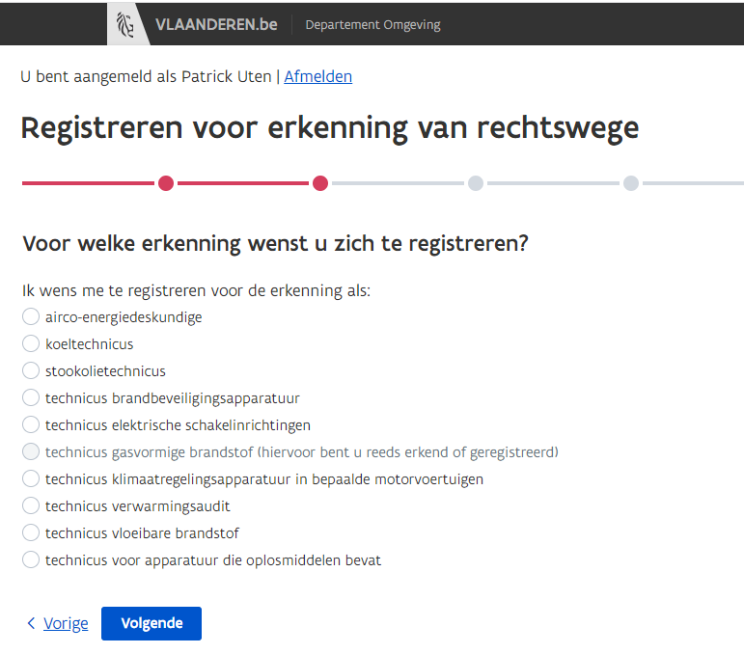
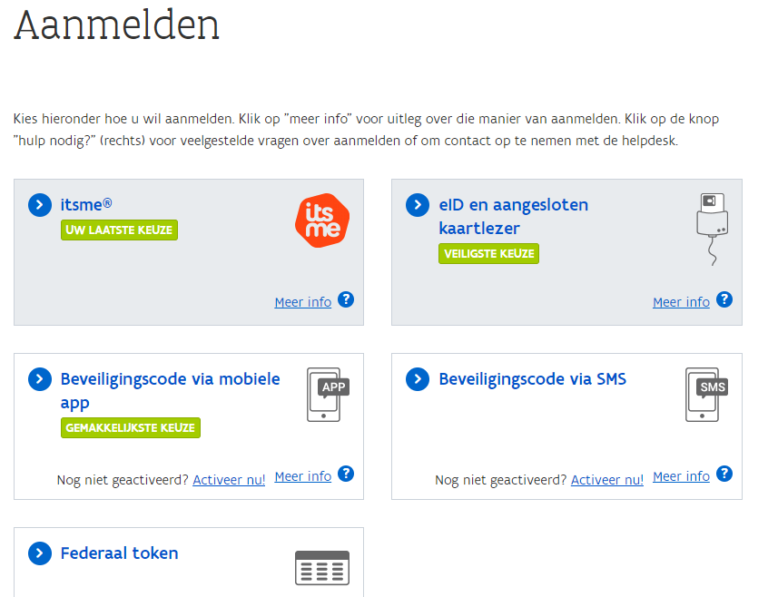
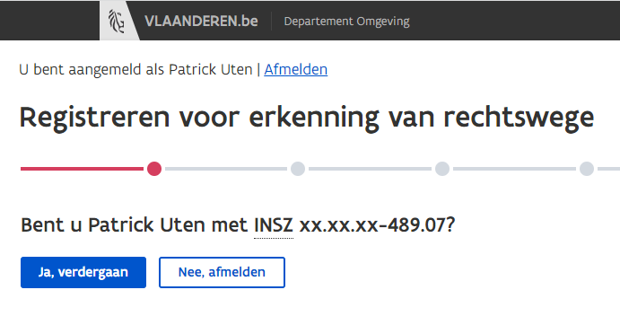
Registreren en meldingen via webtoepassing VEKA
1- Registratie technicus (sinds 1 sept 2022)
Éénmalig, na opleiding
Geen registratie => geen erkenning
zie ook
mail bij inschrijving van de opleiding
Link op website O&T

Slide 25
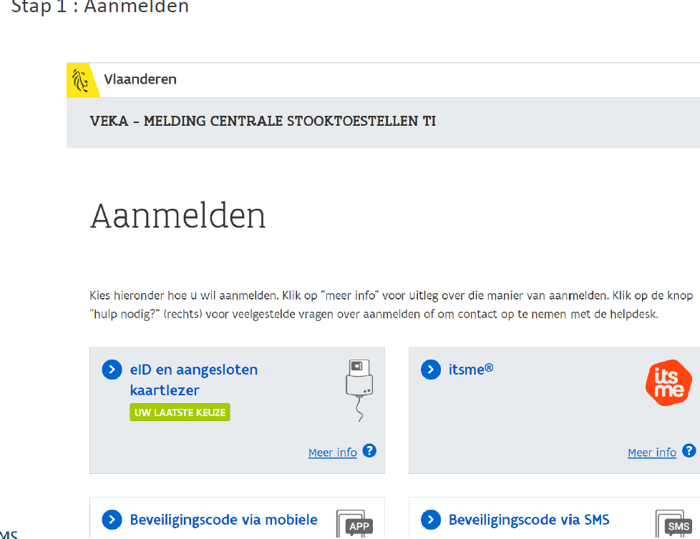
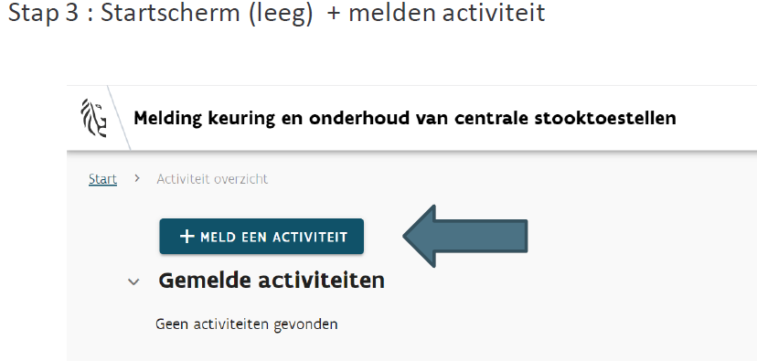
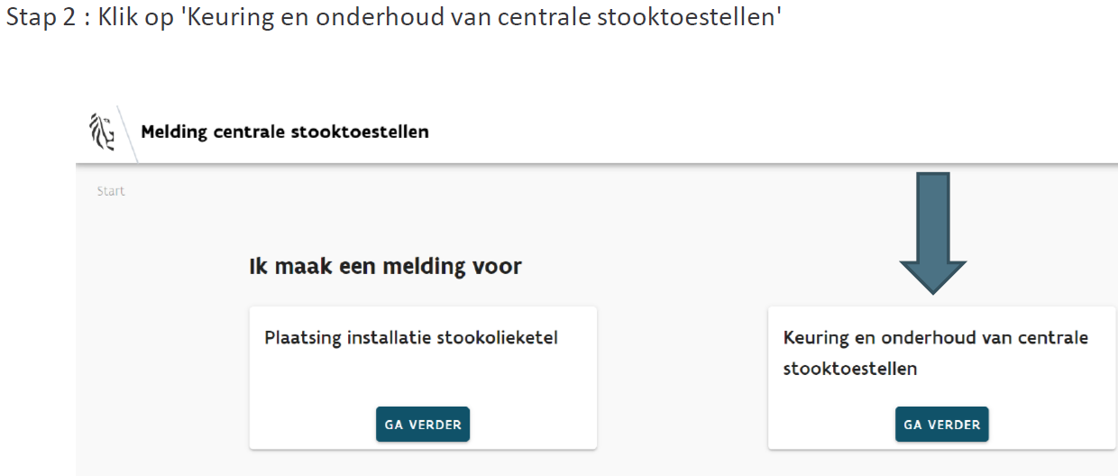
Registreren en meldingen via webtoepassing VEKA
2- Melding van uitgevoerde keuring of onderhoud
Verplicht vanaf 1 januari 2023
Door Technicus of “derde”+ te valideren door Technicus
Binnen de dertig dagen na activiteit (overgangsperiode: zie verder)
Mail van de Vlaamse Overheid naar alle technici (dd 18 nov 2022)
Opleiding via Techlink of Bouwunie
Niet verplicht om attesten op te laden, wel gegevens van stooktoestel
Mogelijk maken voor sensibilisering en controle van eigenaar

Slide 26
Registreren en meldingen via webtoepassing VEKA
3- Digitale uitwisseling met rookgasanalysetoestel
Vanaf 1 september 2023
Zie ook berichtgeving Bouwunie + Techlink
Belangrijk: overgangsperiode tot 1 september
Alle attesten opgemaakt vanaf 1 januari opladen naar website
4- Verwarmingsaudit stooktoestel kleiner dan 100 kW
Alle 5 jaar
Nog steeds verplicht (ook voor de opleiding)

Slide 27
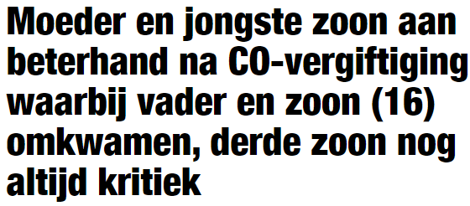
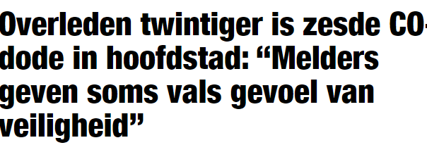
Registreren en meldingen via webtoepassing VEKA
5- Toekomst?
Niet enkel verbrandings rendementscontrole?
Rendement van de installatie?
Zie ook Brussel, Nederland, Duitsland …
6-Verantwoordelijkheid technicus
Rookgasafvoer en verbrandingsluchtaanvoer

Slide 28
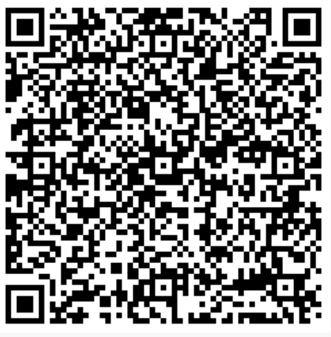
Webtoepassing
Stap 1
Erkend technicus registreert éénmalig op website
Verplicht sinds 1 september 2022
Zonder registratie: geen erkenning
Ook nodig indien erkenning was vervallen (bv: te laat)
Via het zelfbeheerloket ‘mijn VLAREL-erkenning’ van het Departement Omgeving
Aanmelden met eID, ITSME …
https://www.vlaanderen.be/informatie-voor-de-technicus-vloeibare-technicus-gasvormige-brandstof-en-technicus-verwarmingsaudit-cv-ketel#erkenning
Notes:
Erkend technicus na opleiding
Éénmalig
Ook: aanpassen gegevens
Zoek via google “mijn vlarel erkenning” of link op website Opleiding en Techniek

Slide 29
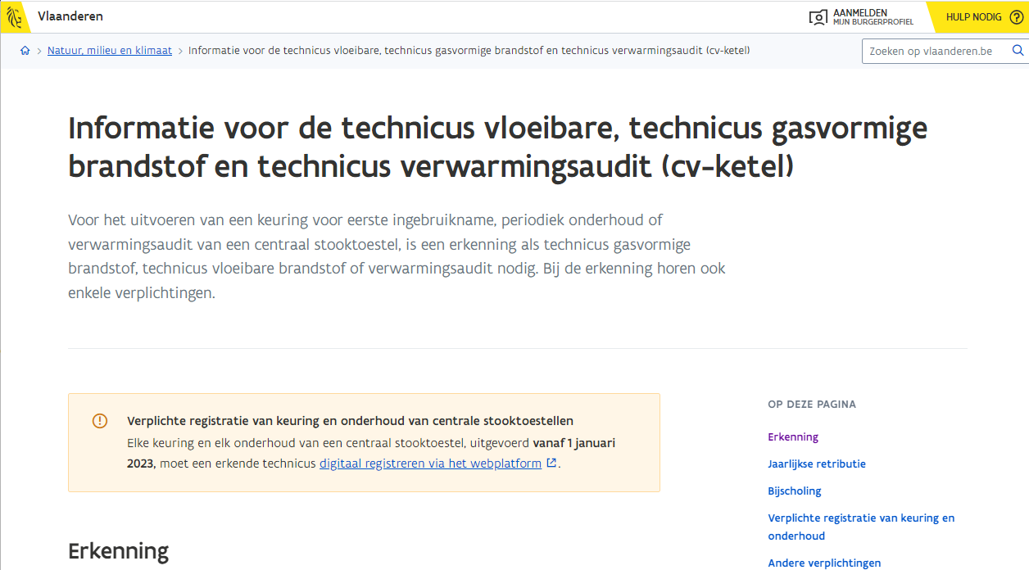
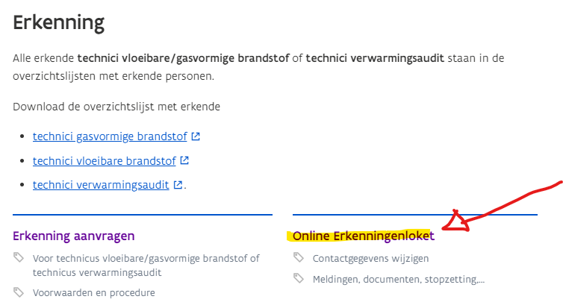

Slide 31
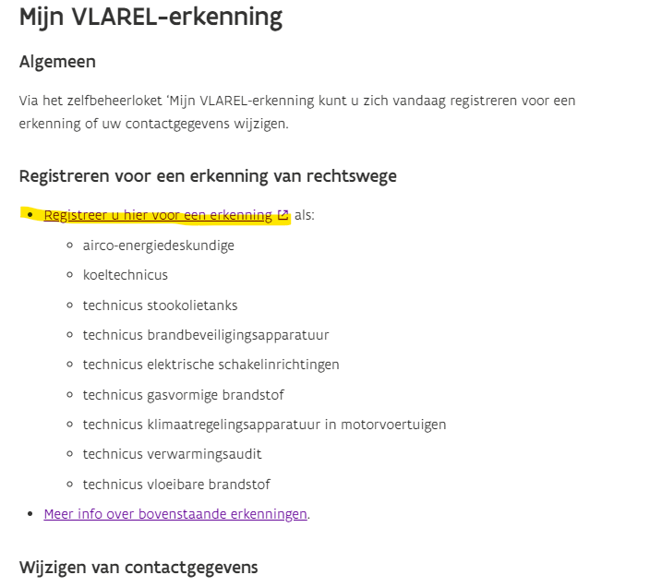
Notes:
Aandacht: tecxhnicus verwarmingsaudit = \100 kW of meerdere ketels

Slide 32
Notes:
Persoonlijk= geen fraude mogelijk

Slide 33
Webtoepassing
Stap 2:
Verplichte registratie van keuring en onderhoud
Elke stookketel/ elk verplicht onderhoud
Vanaf 1 januari 2023 via webtoepassing
Overgangsperiode: registreren vóór 1 september 2023
Vanaf 1 september: binnen de maand na uitvoering
https://www.vlaanderen.be/informatie-voor-de-technicus-vloeibare-technicus-gasvormige-brandstof-en-technicus-verwarmingsaudit-cv-ketel#erkenning
Notes:
Nog steeds dezelfde website: Allerlei info voor technicus

Slide 34
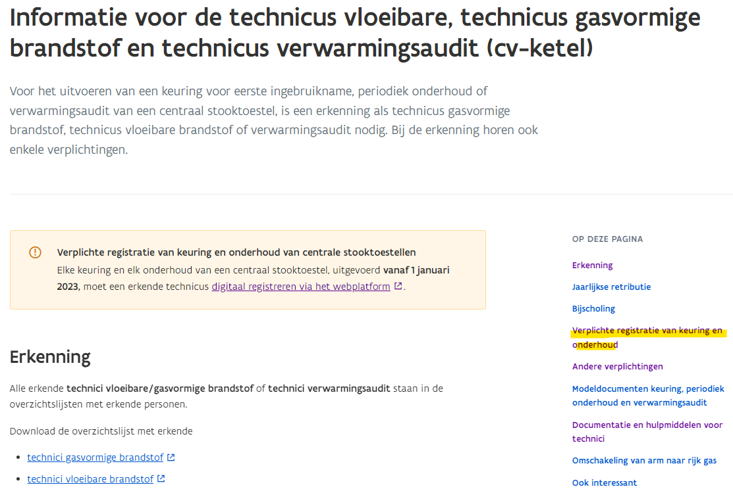
of
Notes:
Zeer interessante website: Allerlei info voor technicus

Slide 35
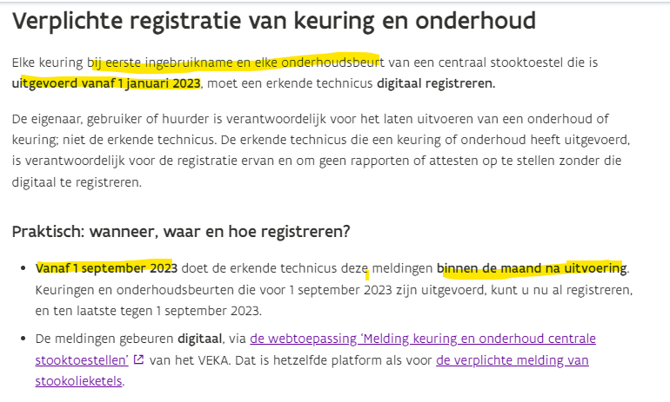
Notes:
NIET: attesten doorsturen, wel registratie
Ook handleiding op dezelfde website

Slide 36
Informatie- en communicatiemateriaal

Slide 37
Informatie- en communicatiemateriaal
Website ‘Veilig verwarmen’
Voor particulieren
Verwarmingswegwijzer
Webtoepassing om de verplichtingen te achterhalen
Beknopte info over de regelgeving
Overzichtslijsten erkende technici (gesorteerd op postcode)
Folder
Vragenformulier omtrent uitgevoerde keuring, onderhoud en verwarmingsaudit
www.veiligverwarmen.be

Slide 38
Nuttige links
Attesten, rapporten, bundel met aandachtspunten, code van goede praktijk etc.
www.omgevingvlaanderen.be/erkenningen
De normen m.b.t. plaatsing van stooktoestellen worden beheerd door het Bureau voor Normalisatie, o.a.:
NBN D 51-003: plaatsing van aardgasverbruikstoestellen
NBN D 51-006: plaatsing van LPG-verbruikstoestellen
NBN B 61-001: plaatsing ketels vanaf 70 kW
NBN B 61-002: plaatsing ketels tot 70 kW (met bouwvergunning)
www.nbn.be
Informatie omtrent EcoDesign (Vlaams Energieagentschap; VEA)
EcoDesignrichtlijn (sinds 26 september 2015)
Energie-etikettering van toestellen en pakketten
Toekomstige wijzigingen
www.energiesparen.be/verwarming/ecodesignenergielabel

Slide 39
Toezicht en handhaving

Slide 40
Toezicht en handhaving
Onderscheid tussen:
Toezicht op (erkende) technici
Proactieve controle
Reactieve controle
Toezicht op particulieren
Handhaving indien vaststelling van
Milieu-inbreuk
Milieumisdrijf

Slide 41
Toezicht en handhaving
Toezicht op technici
Door de afdeling Gebiedsontwikkeling, Omgevingsprojecten en -planning (GOP) van Departement Omgeving
Benadering
Proactieve controles
Verplichte medewerking (zie VLAREL)
Erkende technici worden steekproefsgewijs gecontroleerd door een aangestelde keuringsinstelling
Per brief gevraagd om de contactgegevens van klanten waarbij een keuring, onderhoud of verwarmingsaudit werd uitgevoerd te bezorgen via digitaal formulier
Geen herstellingen of installaties
Geen jaarlijkse overzichtslijsten opsturen
Geen attesten opsturen: enkel contactgegevens
Technicus wordt uitgenodigd om controles bij te wonen:
Eerste controle
Tweede controle indien tekortkomingen vastgesteld Technicus krijgt kans om tekortkomingen recht te zetten! bv. slecht ingevuld attest Opm.: indien tekortkoming vermeld op attest en burger geeft hier geen gevolg aan: géén negatieve beoordeling voor de technicus!

Slide 42
Toezicht en handhaving
Toezicht op technici
Door de afdeling GOP van Dep. Omgeving
Reactieve controles
Naar aanleiding van klachten die gemeld worden aan GOP
Bv. via vragenformulier op www.veiligverwarmen.be
Verplichte medewerking (VLAREL)
Zowel voor niet-erkende als erkende technici
Opm.: GOP houdt enkel toezicht op werkzaamheden uitgevoerd in het Vlaams Gewest
GOP houdt geen toezicht op gehabiliteerde gasinstallateurs → CERGA
Toezicht op particulieren
Door lokale toezichthouder
Gemeentelijke milieuambtenaar
Toezichthouders van de lokale politiezone
Contact opnemen met gemeente

Slide 43
Toezicht en handhaving
Handhaving bij vaststelling van
Milieu-inbreuk
bv. geen rapport of attest afgeleverd, onterecht goedgekeurd (ontbrekende verluchting) etc.
Milieumisdrijf
bv. werken zonder erkenning, niet kwalitatief en neutraal werken
Dit kan leiden tot
Schorsen van erkenning
Intrekken van erkenning
Administratieve geldboete
Technicus wordt steeds gecontacteerd om zich te verantwoorden en om mee te werken aan de controle
Controleer dus steeds of uw contactgegevens up-to-date zijn
Wijzigingen via www.omgevingvlaanderen.be/erkenningen

